Slide 1

AL-FARABI KAZAKH NATIONAL UNIVERSITY (36pt)
Department (20pt)
Course name (48pt)
Name of author (20pt)
Academic degree, position (20pt)
!!! Шрифт: PT Sans

Slide 2
Module 1
Module name
Lecture 1
Lecture name

Slide 3
Part 1 (if available)
Title

Slide 4
Заголовок (шрифт PT Sans, размер 36pt)
Основной текст (шрифт PT Sans, размер 20 пт).
Буллиты или маркеры должны быть одинаковые на протяжении всего курса.
Для повышения читабельности рекомендуется использовать контрастные сочетания цветов текста и фона.
Можно использовать до 3 цветов шрифта на курс.
Можно выделить цветом важные моменты, слова.
В зависимости от объема вашего текста используйте настройку междустрочного интервала в абзацах (см. след. слайд)

Slide 5
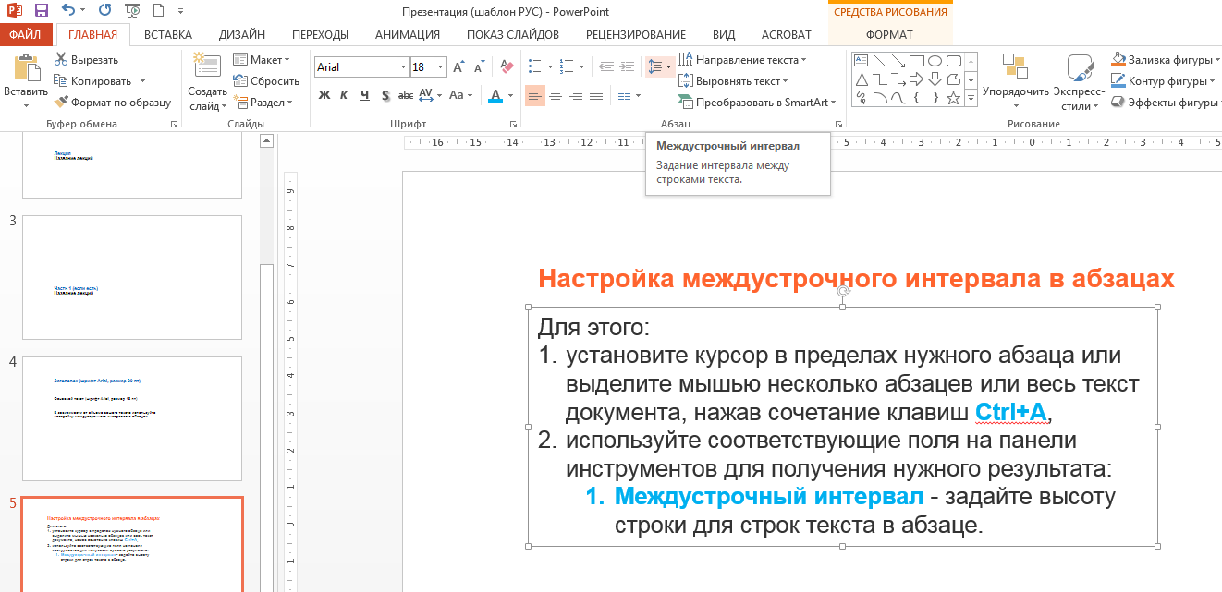
Настройка междустрочного интервала в абзацах
Для этого:
установите курсор в пределах нужного абзаца или выделите мышью несколько абзацев или весь текст документа, нажав сочетание клавиш Ctrl+A,
используйте поле «Абзаца» на панели инструментов для получения нужного результата:
Междустрочный интервал - задайте высоту 1,5.

Slide 6
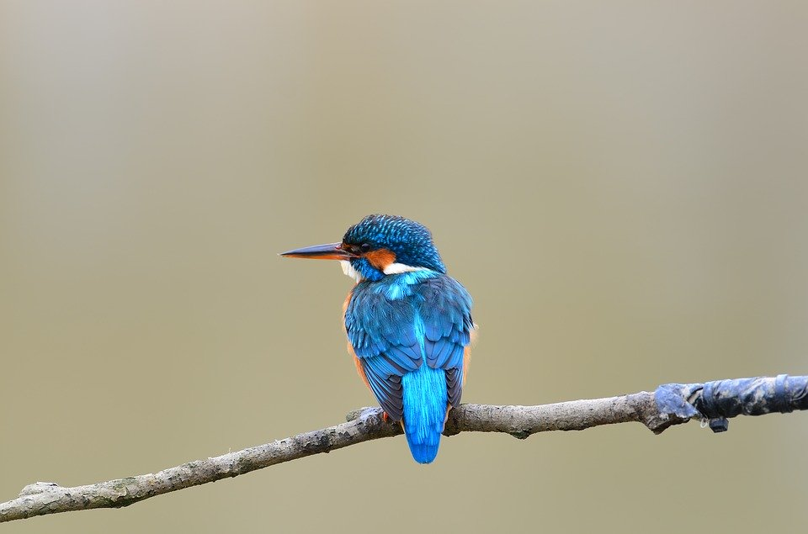
Рисунки / SmartArt / Фигуры / Диаграммы
Рисунки должно быть в формате PNG.
Хорошего качества (не менее 1280x720p (HD).
На изображениях не должно быть водяных знаков.
Если SmartArt / Фигуры / Диаграммы сами самостоятельно готовите, то ссылки не указываются
pixabay.com
шрифт PT Sans, размер 8 pt
Обязательно укажите ссылки на источник.

Slide 7



Графический элемент SmartArt
Диаграмма
Культурология
И др.
Педагогика
ФФиП
Философия
Психология
Социология
Политология
Можно менять форму, цвет, размер через вкладку «Конструктор» на панели инструментов.
Для этого выделяете объект и в строке меню появится вкладки:

Slide 8
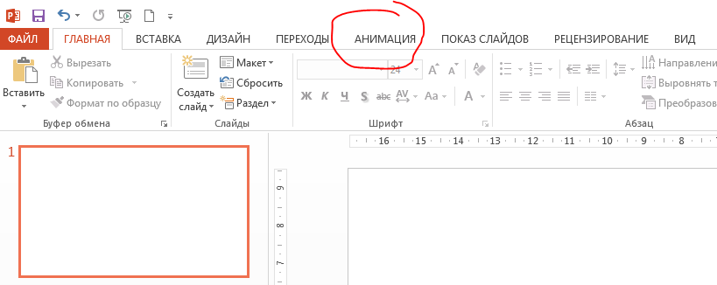
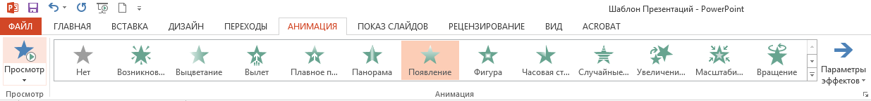
Анимация текста и объектов
Вы можете анимировать текст, рисунки, фигуры, таблицы, графические элементы SmartArt и другие объекты презентаций PowerPoint.
Добавляйте эффекты анимации к тексту, рисункам, фигурам и другим объектам в презентации.
Выделите текст или объект, к которому нужно добавить анимацию.
Откройте вкладку Анимации и выберите эффект анимации.
Нажмите кнопку Параметры эффектов и выберите нужный вариант.

Slide 9
Управление анимацией и эффектами
Анимацию можно запускать несколькими способами:
Чтобы настроить запуск эффекта анимации по щелчку на слайде, выберите По щелчку.
Чтобы эффект анимации запускался одновременно с предыдущим эффектом, выберите С предыдущим.
Чтобы анимация воспроизводилась сразу после предыдущего эффекта, выберите После предыдущего.
С помощью поля Длительность можно сделать эффект более длинным или коротким.
В поле Задержка введите задержку перед запуском эффекта.
Либо можно перейти в Область анимации
(с правой стороны откроется дополнительно окно или панель)

Slide 10
Можно также просмотреть похожее видео об анимации текста по следующей ссылке:
https://support.microsoft.com/ru-ru/office/%D0%B2%D0%B8%D0%B4%D0%B5%D0%BE-%D0%B0%D0%BD%D0%B8%D0%BC%D0%B0%D1%86%D0%B8%D1%8F-%D1%82%D0%B5%D0%BA%D1%81%D1%82%D0%B0-a31d2507-b062-4174-912a-dc61f514b0ee

Slide 11
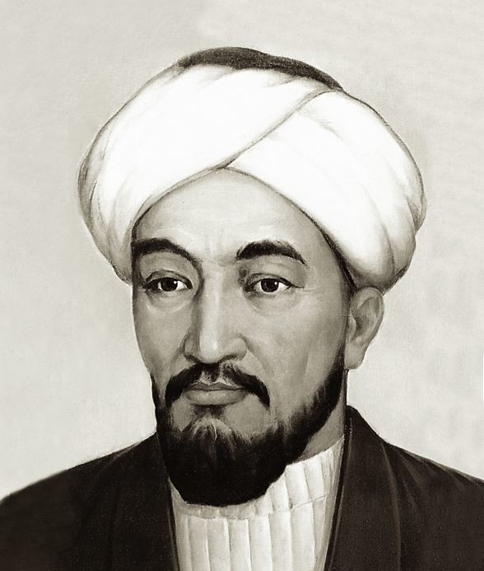
Цитаты
Цитаты оформляются курсивным шрифтом.
Имя автора в конце цитаты нужно выделять жирным шрифтом.
otyrar.kz
«Адамға ең бірінші білім емес, рухани тәрбие берілуі керек, тәрбиесіз берілген білім – адамзаттың қас жауы, ол келешекте оның барлық өміріне апат әкеледі».
Әбу Насыр Әл-Фараби

Slide 12
Список использованных источников и литературы
Список использованной литературы:
Азаматов А.А. Название научного труда. Издательство. Номер страницы. Год выпуска.
Азаматов А.А. Название научного труда. Название журнала. Издательство. Год выпуска. Номер страницы.
Интернет-ресурсы:
pixabay.com; otyrar.kz
!!! ЭТО ПОСЛЕДНИЙ СЛАЙД В КАЖДОЙ ЛЕКЦИИ

